Slide 1
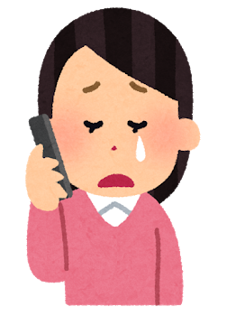
緊急！非正規公務員の方へ 「雇い止め」ホットラインを開設します ※「雇い止め」＝辞めさせられる、契約更新できないなど 090-2302-4908 080-6775-1743
秘密厳守
２月２日（日） ２月３日（月） 10時30分～19時 相談用メールアドレス：kanseiwakingupua1950@yahoo.co.jp
非正規公務員問題の経験者や弁護士などが対応します。
非正規公務員とは、臨時、非常勤職員などの雇用形態で、自治体、病院、ハローワーク、学校、図書館、保育所などの組織で働く非正規の職員を指します。公共サービスに関連する社会福祉協議会、シルバー人材センター、財団、NPO、社会福祉法人などでの働き方も対象です。
主催：NPO法人官製ワーキングプア研究会
ホームページ http://kwpk.web.fc2.com/

